Slide 1

Jednotky objemu
Autor: Mgr. Věra Martincová
VY_32_INOVACE_26_Jednotky objemu
Vytvořeno v rámci projektu „EU peníze školám“.
OP VK oblast podpory 1.4 s názvem Zlepšení podmínek pro vzdělávání na základních školách.

Slide 2
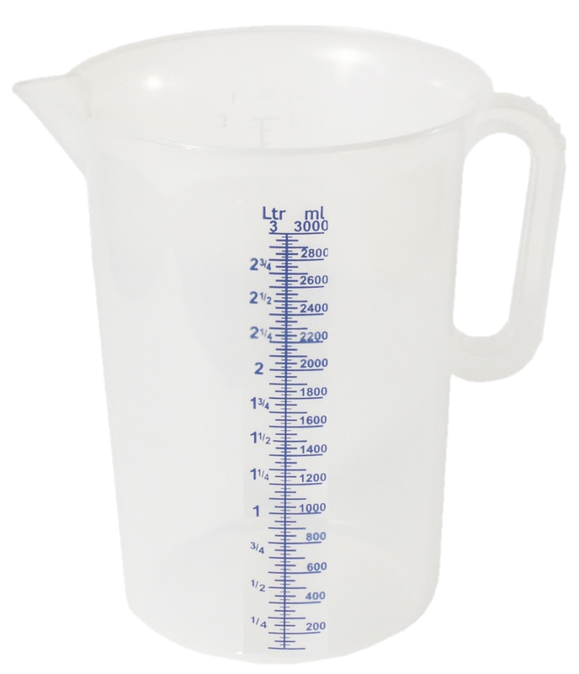
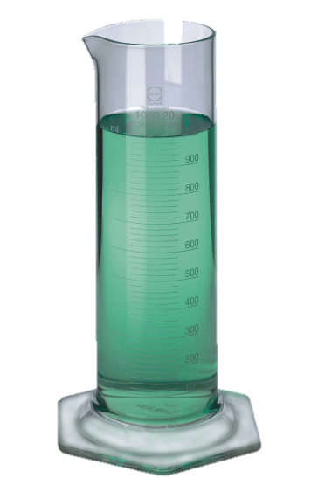
Jednotky objemu
decilitr dl
litr l
hektolitr hl
Notes:
http://www.matthes.cz/files/b3078high.jpg
http://www.bwflc.edu.hk/english_read_prog/IS_html_m352b14fa.gif

Slide 3
Převody jednotek délky
1 l = 10 dl
  při převodu z litru na decilitry násobíme 10ti
1 hl = 100 l
  při převodu z hektolitru na litry násobíme stem

Slide 4
Příklady
(x 10)
5 l = ........dl
8 l = ........dl
3 l = ........dl
12 l =.......dl
10 l =.......dl
0 l = ........dl
6 l = ........dl
15 l =.......dl
(x 100)
5 hl = ........dl
8 hl = ........dl
3 hl = ........dl
12 hl =........dl
10 hl =........dl
0 hl = ........dl
6 hl = ........dl
15 hl =........dl

Slide 5
Vytvořeno jako DUM do předmětu matematika na ZŠ a MŠ 17.listopadu 1325, Mladá Boleslav pro třetí ročník základní školy.
Materiál slouží k doplnění učiva o jednotkách objemu.
Materiál doporučuji prezentovat pomocí interaktivní tabule .
Materiál byl vytvořen a pilotován ve II. pololetí školního roku 2011/2012

Slide 6
Zdroje
text vlastní
Obrázky:
http://www.matthes.cz/files/b3078high.jpg
http://www.bwflc.edu.hk/english_read_prog/IS_html_m352b14fa.gif

